Slide 1
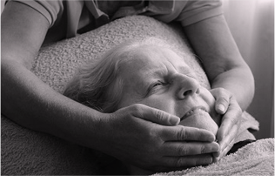
massage
Als complementaire zorginterventie

Slide 2
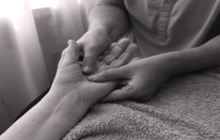
Definitie massage
Definitie van massage (Inleiding complementaire zorg, 2017):
‘Massage is stimuleren van de huid en onderliggende weefsels met verschillende mate van manuele druk ter bevordering van pijnverlichting, ontspanning en/ of circulatie.’
Delen van het lichaam die in de zorg goed gemasseerd kunnen worden zijn:
Handen, voeten, rug, nek, schouders en gezicht.
Echter afhankelijk van:
Klachten van de zorgvrager
Fysieke mogelijkheden van de zorgvrager
Voorkeuren van de zorgvrager

Slide 3

Werking van massage
Positieve effecten van een massage:
Vermindert stresssymptomen en vermoeidheid
Vermindert de spierspanning en pijnklachten
Laat je er beter uitzien door een beter doorbloeding van de huid
Het verbetert de bloedsomloop en stofwisselingsprocessen in je lichaam
Vooral bij verdriet, eenzaamheid en angst kan een zorgzame aanraking vaak meer betekenen dan woorden van troost
Het draagt bij aan de ‘menselijke component’: de zorgvrager laten voelen werkelijke aanwezig te zijn en aandacht te hebben voor zijn behoeften

Slide 4
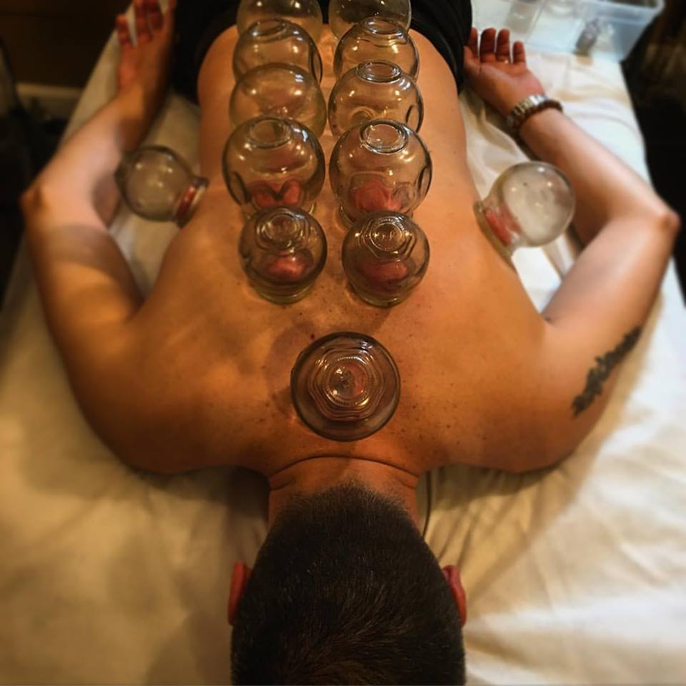
aandachtspunten
Voordat massage kan worden toegepast, dien je te observeren op de volgende punten:
Wat is de algemene indruk van de zorgvrager, en van het te masseren gebied?
Is de zorgvrager gewend aan massage en aanraking (cultuur, opvoeding)?
Kan de zorgvrager een tijdje stilliggen (bij rugmassage) ?
Heeft de zorgvrager contactlenzen (bij gezichtmassage)?
Is de vitaliteit voldoende van de zorgvrager (energie)?
Welk lichaamsdeel kan worden gemasseerd (gezonde of aangedane lichaamsdeel)?
Notes:
In de praktijk wordt er vaak ook voor gekozen om het gezonde lichaamsdeel te masseren om het accent te verleggen van het zieke naar het gezonde, van lijden naar welbevinden.

Slide 5
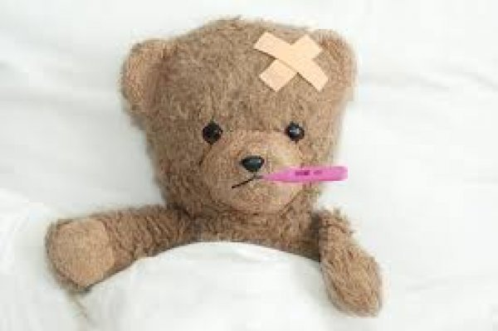
Contra indicaties
Geen algemene regel: individuele beoordeling samen met behandelend arts.
Algemene contra-indicaties:
Zorgvrager vindt aanraking niet prettig
Koorts (temperatuur boven de 38,5 °C)
Algehele malaise, extreme vermoeidheid
Besmettelijke aandoening → risico op kruisbesmetting
Extreme angst of onrust
Zorgvragers die snel blauwe plekken krijgen
Situaties waarbij zorgvrager moeilijk grenzen kan aangeven (bijv. psychose)
Hoe slechter de gezondheidstoestand van een zorgvrager, hoe zachter en oppervlakkiger de massage of zelfs geen toepassing van massage.

Slide 6
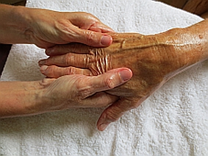
Starten met de massage
Instrueer de zorgvrager over de massage, de mogelijke effecten en de tijdsduur
Zorg dat de zorgvrager in de gewenste houding zit of ligt en dek lichaamsdelen af die niet gemasseerd worden
Zorg dat het lichaamsdeel dat gemasseerd wordt ontspannen ligt
Observeer de zorgvrager en vraag/ kijk naar mogelijke contra-indicaties (litteken, verdikking, verkleuringen, temperatuur, beschadigingen van de huid e.d.)
Zorg zelf voor warme handen
Ben als zorgverlener bedacht op een emotionele ontlading bij de zorgvrager
Notes:
Boek Inleiding complementaire zorg pagina 265 instructieplan hand- en voetmassage

